Slide 1
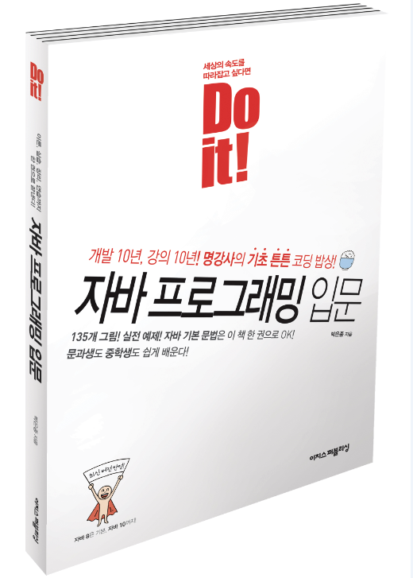
6. 클래스와 객체2
박은종

Slide 2
this 가 하는 일
자신의 메모리을 가리킴
생성자에서 다른 생성자를 호출
자신의 주소를 반환 함

Slide 3
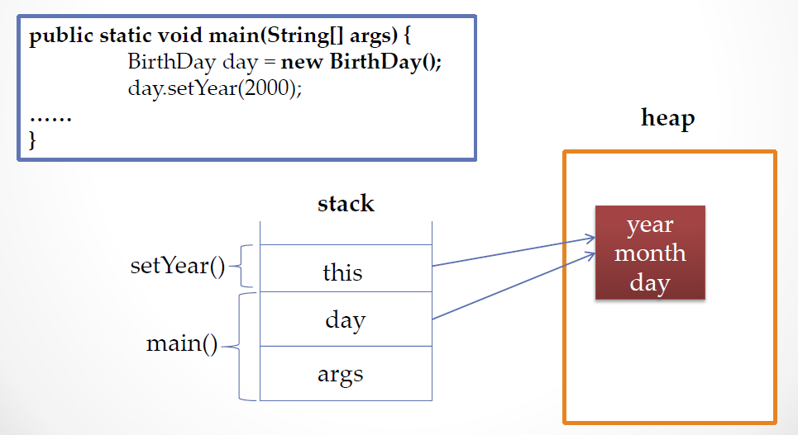
자신의 메모리를 가리키는 this
생성된 인스턴스 스스로를 가리키는 예약어

Slide 4
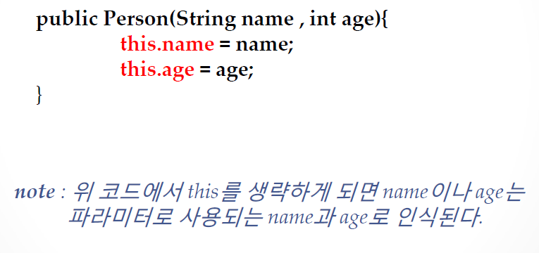
자신의 메모리를 가리키는 this

Slide 5
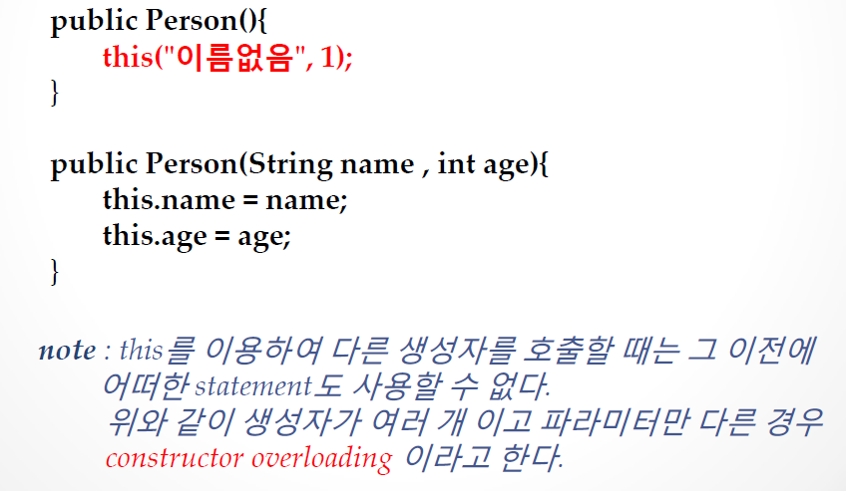
생성자에서 다른 생성자를 호출 하는 this

Slide 6
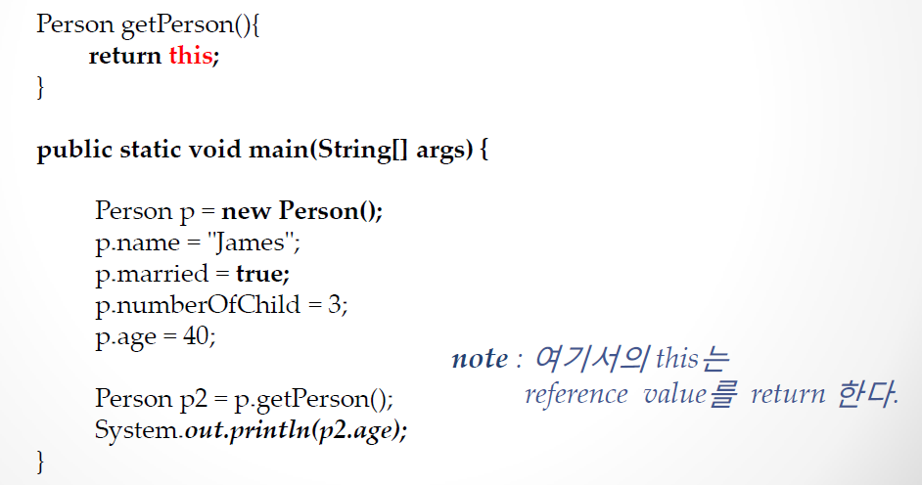
자신의 주소를 반환하는 this

Slide 7
객체 간의 협력
학생이 버스나 지하철을 가는 상황을 객체 지향으로 프로그래밍
버스
버스 번호
승객 수
수입
버스를
탄다
학생
이름
학년
가진 돈
지하철
노선 번호
승객 수
수입
지하철을
탄다
예제 코드는 책을 참고 합니다.

Slide 8
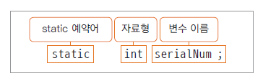
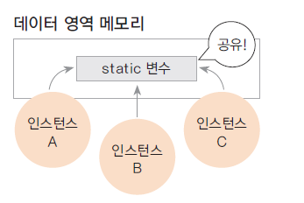
static 변수
static 변수의 정의와 사용 방법
여러 개의 인스턴스가 같은 메모리의 값을 공유하기 위해 사용

Slide 9
static 변수
static 변수는 인스턴스가 생성될 때 마다 다른 메모리를 가지는 것이 아니라 프로그램이 메모리에 적재(load) 될때 데이터 영역의 메모리에 생성 됨
따라서 인스턴스의 생성과 관계없이 클래스 이름으로 직접 참조 함
Student.serialNum = 100; //serailNum이 static 변수
클래스 변수 라고도 함
멤버변수는 다른 말로 인스턴스 변수라고 함

Slide 10
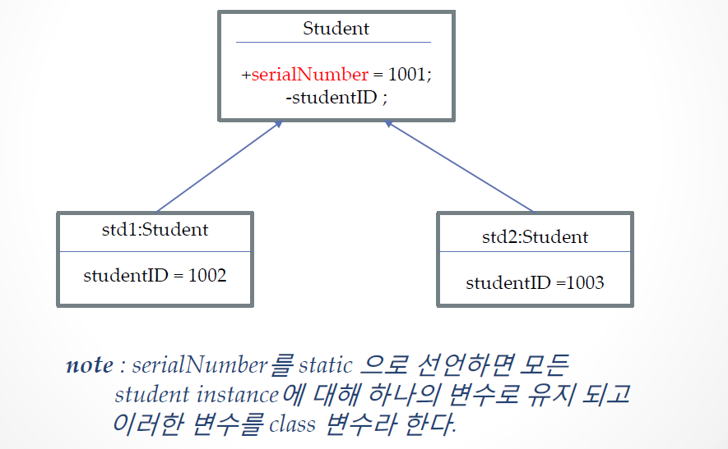
static 변수 vs. 인스턴스 변수

Slide 11
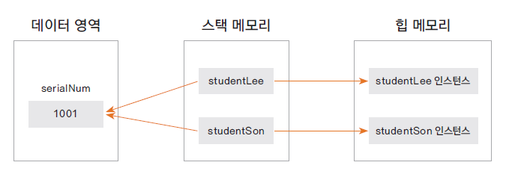
static 변수 예
여러 인스턴스가 하나의 메모리 값을 공유 할 때 필요
학생이 생성될 때마다 학번이 증가해야 하는 경우
기준이 되는 값은 static 변수로 생성하여 유지 함
각 학생이 생성될 때 마다 static 변수 값을 복사해 와서 하나 증가 시킨 값을 생성된 인스턴스의 학번 변수에 저장해 줌

Slide 12
static 메서드
클래스 메서드 라고도 함
메서드에 static 키워드를 사용하여 구현
주로 static 변수를 위한 기능 제공
static 메서드에서 인스턴스 변수를 사용할 수 없음
static 메서드도 인스턴스의 생성과 관계 없이 클래스 이름으로 직접 메서드 호출
Student.getSerialNum(); //getSerialNum() 이 static 메서드
인스턴스의 변수의 경우 꼭 인스턴스가 먼저 생성되어야 하므로 static메서드에서는 생성이 불확실한 인스턴스 변수를 사용할 수 없음

Slide 13
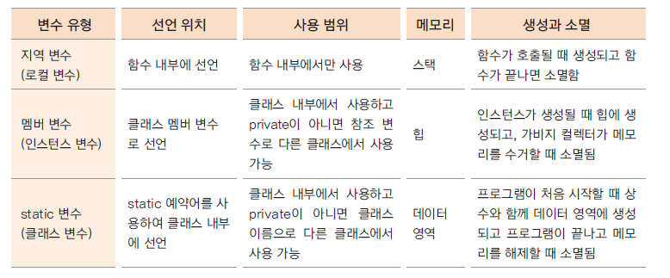
변수의 유효 범위

Slide 14
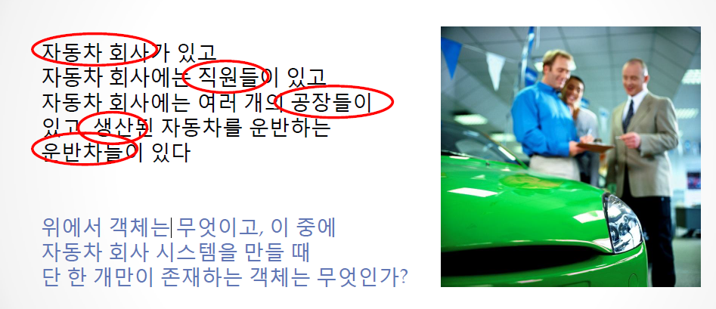
static 응용 : singleton 패턴

Slide 15
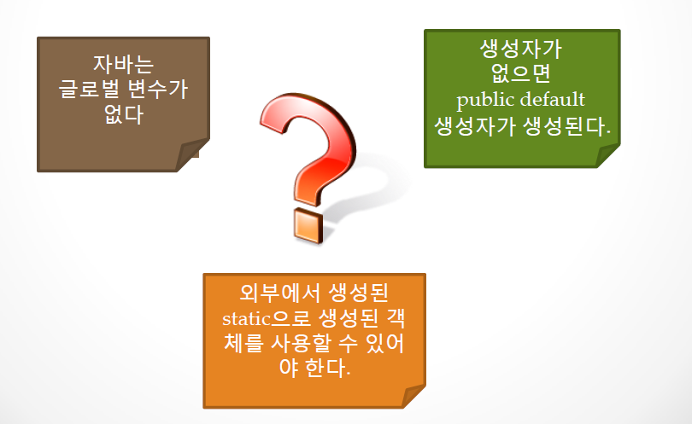
static 응용 : singleton 패턴
전 시스템에 단 하나의 인스턴스만이 존재하도록 구현하는 방식
=> static 변수 사용
생성자를
private 으로 만듦
public 으로 선언된
static 메서드 제공

Slide 16
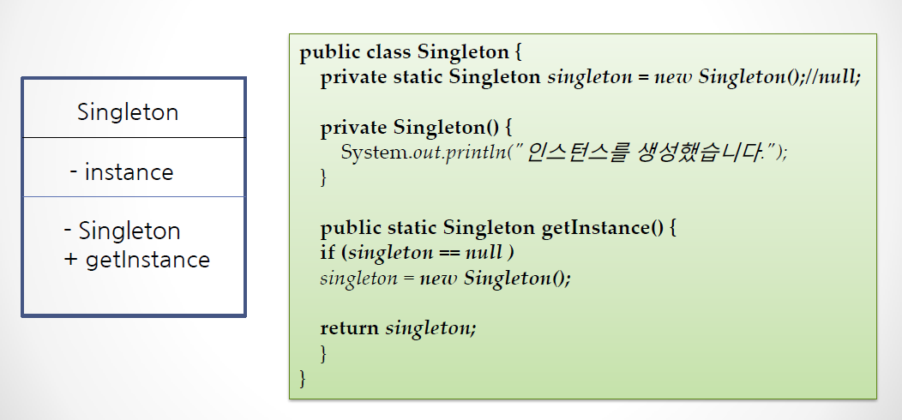
static 응용 : singleton 패턴

